Slide 1
GRAFIKA
Základné pojmy

Slide 2
Rastrová grafika

Slide 3
Raster
Mriežka zložená z obrazových prvkov/pixelov/
 |  |  |  |  |  | 1
 |  |  |  |  |  | 2
 |  |  |  |  |  | 3
 |  |  |  |  |  | 4
 |  |  |  |  |  | 5
 |  |  |  |  |  | 6
1 | 2 | 3 | 4 | 5 | 6

Slide 4
Pixel
Znamená Picture element čiže obrazový prvok alebo tiež bod
Jeden štvorček je jeden pixel

Slide 5
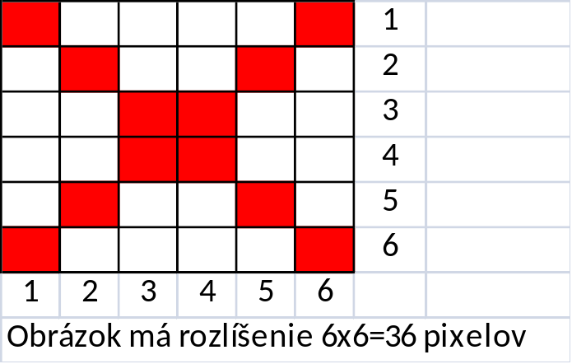
Rozlíšovacia úroveň zobrazenia
Objekty(zobrazovaná plocha) sa skladajú z jednotlivých obrazových prvkov (pixelov), usporiadaných v riadkoch a stĺpcoch, čiže do mriežky. Počet pixelov vo vodorovnom násobený počtom pixelov vo zvislom smere určuje rozlišovaciu úroveň zobrazenia. Grafická informácia nesie informácie (hlavne o farbe) každého jedného pixelu rastra.

Slide 6
Rastrové grafické editory
Patria sem napríklad tieto editory:
PaintBrush(Skicár),
Paint Shop Pro,
Logo Motion,
Painter Classic,
Adobe Photo Shop,
RNA(Revelation Natural Art)

Slide 7
Rastrové grafické formáty nekomprimované
  .bmp
    nekomprimovaný formát
    Bit Mapped Picture ➔ bitová mapa
    pamätá si farebnú hĺbku každého bodu v rástri osobitne
  .tif
    nekomprimovaný formát
    Tagged Image File Format – bitová mapa
    pamätá si farebnú hĺbku každého bodu v rástri osobitne

Slide 8
Rastrové grafické formáty komprimované
  jpg (jpeg)
    komprimovaný formát
    princíp komprimácie je založený na interpolácii farebného prechodu
    výhody: malá veľkosť súboru ➔ ľahká prenositeľnosť (cez sieť)
    nevýhody: neuchováva ostré hrany
  .gif
    komprimovaný formát
    princíp komprimácie využíva sekvencie (za sebou idúce časti) rovnakej farebnej hĺbky (bezstratová kompresia)
    výhody: uchováva ostré hrany ➔ ikony, výkresy; umožňuje uchovávať animácie, malá veľkosť, transparentnosť
    nevýhody: farebná hĺbka len 256 farieb
  .png
    komprimovaný formát
    využíva bezstratovú kompresiu ako .gif formát
    oproti „gifu“ môže mať až 48 bitové kódovanie (True Color) jedného pixelu
    podporuje transparentnosť
    výhody: transparentnosť aj pri farebnej hĺbke True Color
    nevýhody: väčšia veľkosť súboru pri True Color obrázkoch
5
7

Slide 9
Vektorová grafika

Slide 10
Objekty obrázkov
Obrázky sa skladajú z objektov (nie z rástrov) Sú to:
úsečky,
kružnice,
elipsy,
priamky.
Uložené obrázky (súbory) nesú informácie len o vlastnostiach týchto objektov.

Slide 11
Vektorové grafické editory
Patria sem napríklad tieto editory:
Corel Draw,
Zoner Callisto,
Macromedia Flash
Inkscape

Slide 12
Vektorové grafické formáty
  .wmf - skratka od Windows MetaFile; používa sa hlavne v MS Windows; ide o formát, ktorý obsahuje popis potupnosti operácií, aby sa dosiahol cieľový obrazový efekt
  .dwg - skratka od DraWinG; ide o vektorový formát; zaviedla a používa ho firma Autodesk vo svojom programe AutoCAD
  .cdr - skratka od Corel Draw file; ide v princípe o vektorový formát, môže však obsahovat aj bitmapu; používa ho kanadská firma Corel na ukladanie obrázkov zo svojho svetoznámeho programu Corel Draw; tento formát je však okrem Corelu veľmi málo rozšírený a podporovaný
  .svg – Scalable Vector Grafics
  značkovací jazyk na opis animovanej vektorovej grafiky
  využíva sa vo webových prehliadačoch a mobiloch

Slide 13
Porovnanie rastrovej a vektorovej grafiky
rastrové obrázky sa deformujú – strácajú na kvalite pri zmene ich veľkostí, na rozdiel od vektorových obrázkov
rastrové obrázky majú ale výhodu komprimácie, sú vhodnejšie na web
existuje software na prekonvertovanie rastrovej grafiky na vektorovú a naopak

Slide 14
Farby a grafika

Slide 15
Kódovanie farieb
každá farba sa dá zložiť z odtieňov 3 základných farieb, a to červenej, zelenej a modrej;
v počítačovej grafike poznáme 256 odtieňov z každej z týchto farieb (ľudské oko nie je schopné rozoznať všetky tieto farby) – intenzitu každej z nich teda môžeme kódovať pomocou 8 bitov (2⁸ = 256).
Keď berieme do úvahy všetky tri základné farby, ľubovoľný farebný odtieň v takomto prípade budeme môcť kódovať pomocou 24 bitov (3 x 8; 2⁸ x 2⁸ x 2⁸ = 16 777 216 farieb)
pri 24 bitovom kódovaní (True Color) dokážeme definovať 16 777 216 rôznych farieb (ľudské oko rozozná asi 130-250 čistých farieb spolu s odtieňmi a 5-10 miliónov miešaných odtieňov).
12
13
14
15

Slide 16
Farebná hĺbka
Je množstvo pamäte potrebnej na uchovanie farebnej informácie
(2 bity, 8 bitov, 16 bitov, 24 bitov, atď.)

Slide 17
Rozlíšenie
Je počet pixelov vo vodorovnom a zvislom smere (800 x 600, 1024 x 768);
pri vynásobení pixelov môžeme udávať rozlíšenie aj v pixeloch (3 Megapixely,
5 MegaPixelov, atď.)
Príklad: 1536 x 2048 = 3145728
3145728 :(1024x1024) = 3 MegaPixely
17
20
21

Slide 18
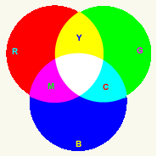
Farebný model RGB
aditívne skladanie farieb červenej (red), zelenej (green) a modrej (blue)
používa sa pre monitory, kamery, fotoaparáty, atď.

Slide 19
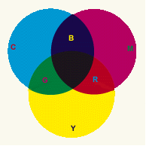
Farebný model CMYK
doplnkový model k RGB modelu, používajú ho tlačiarne
základnými farbami sú: modrozelená (Cyana), fialová (Magenta) a žltá (Yellow)

Slide 20
Kontrolný test

Slide 21
1. Čo je raster?
Jeden bod obrázku
Mriežka zložená z obrazových prvkov
Farebná škála obrázku

Slide 22
2. Čo je pixel?
Farebný odtieň
Miniatúrny obrázok_x000b_
Obrazový prvok

Slide 23
3. Čo je rozlíšovacia úroveň zobrazenia?
Počet farieb a ich odtieňov
Veľkosť obrázku
Počet pixelov vo vodorovnom a zvislom smere

Slide 24
4. Ktorý grafický editor je rastrový?
Inkscape
Skicár
Corell Draw

Slide 25
5. Ktoré grafické formáty sú rastrové?
png, cdr, jpg
jpg, bmp, gif
gif,png, svg

Slide 26
6. Ktorý grafický formát je nekomprimovaný?
png
jpg
bmp

Slide 27
7. Ktorý grafický formát je komprimovaný?
tif
png
bmp

Slide 28
8. Z čoho sú zložené obrázky vo vektorovej grafike?
z pixelov
z bodov
zo základných objektov

Slide 29
9. Ktorý grafický editor je vektorový?
Corell Draw
Adobe Photo Shop
Logo Motion

Slide 30
10. Ktoré grafické formáty sú vektorové?
tif, bmp, cdr
cdr, svg, wmf
svg, cdr, png

Slide 31
11. Ktoré z uvedených tvrdení je pravdivé?
Rastrové obrázky pri zmene veľkosti strácajú na kvalite
Rastrové obrázky sa nedeformujú
Vektorové obrázký pri zmene veľkosti strácajú na kvalite

Slide 32
12. Z koľkých základných farieb sa dá zložiť každá farba?
3 – červená, zelená, modrá
4 – červená, zelená, modrá, žltá
6 – červená, zelená, modrá, zelenomodrá, fialová, žltá

Slide 33
13. Koľko odtieňov základná farba môže mať?
16
256
1024

Slide 34
14. Koľko bitov potrebujeme na zakódovanie jednej základnej farby?
24
2
8

Slide 35
15. Koľko bitov potrebujeme na zakódovanie ľubovoľného farebného odtieňa a koľko je to farieb ?
24 – 16 777 216 farieb
32 - 256 536 128 farieb
16 – 65 536 farieb

Slide 36
16. Čo znamená farebná hĺbka?
maximálny počet farieb použitých v obrázku
minimálny počet farieb použitých v obrázku
množstvo pamäťových bodov na uchovanie farebnej informácie

Slide 37
17. Čo znamená rozlíšenie?
veľkosť obrázku v bitoch násobená počtom pixelov
počet použitých farieb násobený počtom bitov
násobok počtu pixelov vo vodorovnom a zvislom smere

Slide 38
18. Aký farebný model sa používa vo fotoaparátoch, kamerách, monitoroch?
CMYK
RGB
VGA

Slide 39
19. Aký farebný model sa používa v tlačiarňach?
CMYK
RGB
VGA

Slide 40
20. V akých jednotkách sa udáva rozlíšenie vo fotoaparátoch a kamerách?
Megapixeloch
Megaherzoch
Megabytoch

Slide 41
21. Vypočítaj rozlíšenie fotoaparátu, ak maximálny počet pixelov vo vodorovnom a zvislom smere je 1536x2048.
8 Megapixelov
6 Megapixelov
3 Megapixely

Slide 42
Ďakujem, že ste vydržali
Štefan Baran

